Slide 1
Jūrmalas Profesionālās vidusskolas izglītības programmas
Jelgava ”darbs.tilts.cilvēks.satikšanās.”
JPV vadītāja Valda Puiše
30.10.2018.

Slide 2
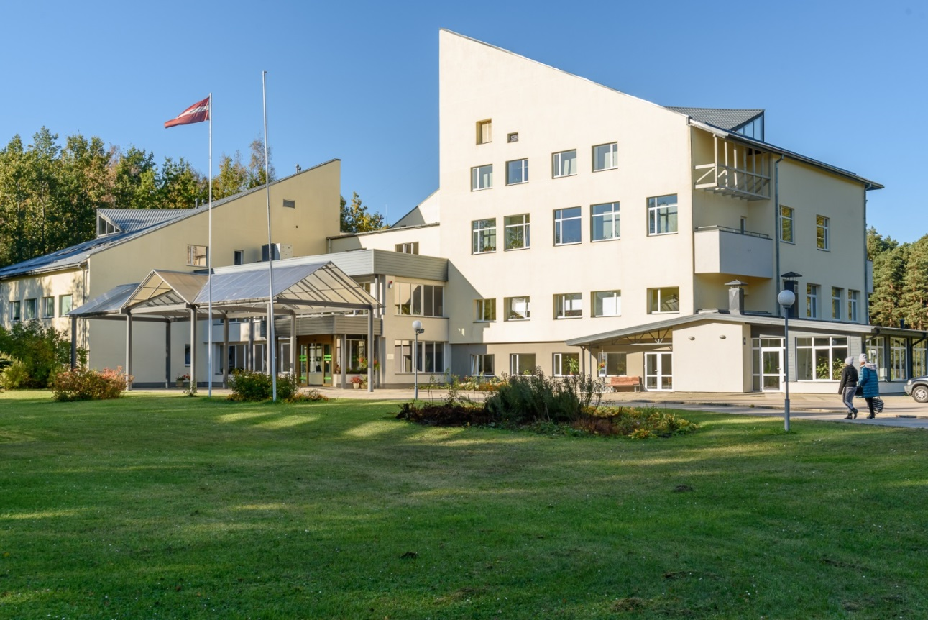
Jūrmalas profesionālā vidusskola

Slide 3
Jūrmalas profesionālās vidusskolas darbības uzdevumi profesionālās rehabilitācijas pakalpojuma ietvaros
Mērķi, pamatvirzieni un uzdevumi:
Nodrošināt izglītības ieguvi personām ar invaliditāti un prognozējamu invaliditāti darbspējīgā vecumā;
Veidot izglītības vidi, organizēt un īstenot mācību un audzināšanas procesu, nodrošinot individuālo rehabilitāciju, lai īstenotu valsts un profesionālās izglītības standartos noteikto;
Dot iespēju pieaugušiem ar iepriekšēju izglītību un profesionālo pieredzi iegūt noteikta līmeņa profesionālo kvalifikāciju;
Sekmēt izglītojamā pozitīvas, sociāli aktīvas un atbildīgas attieksmes veidošanos pašam pret sevi, līdzcilvēkiem, apkārtējo vidi un Latvijas valsti, veicināt viņa pašapziņu un spēju uzņemties atbildību;
Radīt motivāciju profesionālajai attīstībai un tālākizglītībai un nodrošināt izglītojamajam iespēju sagatavoties izglītības turpināšanai un integrācijai darba tirgū.

Slide 4
Profesionālās vidējās izglītības programmas
Izglītības programmas kopas nosaukums, kods | Iegūstamā profesionālā kvalifikācija | Iepriekšējā izglītība | Mācību ilgums (gadi)
Datorsistēmas,datu bāzes un datortīkli 33 483 011 | Datorsistēmu tehniķis | pamatizglītība | 4
Ēdināšanas pakalpojumi 33 811 021 | Pavārs | pamatizglītība | 4
Komerczinības (neklātiene) 35b 341 02 | Rūpniecības komercdarbinieks | vispārējā vidējā izglītība | 2

Slide 5
  Arodizglītības programma
Izglītības programmas kopas nosaukums, kods | Iegūstamā profesionālā kvalifikācija | Iepriekšējā izglītība | Mācību ilgums (gadi)
Datoru lietošana, 32a 482 001 | Informācijas ievadīšanas operators | pamatizglītība (17 gadi) | 1

Slide 6
profesionālās pamatizglītības programmas
Izglītības programmas kopas nosaukums, kods | Iegūstamā profesionālā kvalifikācija | Mācību valoda | Iepriekšējā izglītība | Mācību ilgums (gadi)
Šūto izstrādājumu ražošanas tehnoloģija, 22 542 021 | Palīgšuvējs | latviešu | pamatizglītība | 2
Komerczinības 22 341 02 | Tirdzniecības zāles darbinieks | latviešu | Pamatizglītība | 1
Metālapstrāde, 22 521 011 | Montāžas darbu atslēdznieks | latviešu | pamatizglītība | 1

Slide 7
  Profesionālās tālākizglītības programmās
Izglītības programmas kopas nosaukums, kods | Iegūstamā profesionālā kvalifikācija | Iepriekšējā izglītība | Mācību ilgums (stundas)
Mājturība, 10T 814 01 | Veļas mazgātājs un gludinātājs | bez izglītības ierobežojuma | 960
Ēdināšanas pakalpojumi 20T 811 02 1 | Pavāra palīgs | bez izglītības ierobežojuma | 1204
Ēdināšanas pakalpojumi 20T 811 02 1 | Konditora palīgs | bez izglītības ierobežojuma | 684
Datoru lietošana, 20T 482 001 | Informācijas ievadīšanas operators | pamatizglītība | 720
Datorsistēmas, datu bāzes un datortīkli 30T 483 01 | Datorsistēmu tehniķis | vispārējā vidējā izglītība | 960
Elektriskās iekārtas 20T 522 03 1 | Elektroiekārtu montētājs | pamatizglītība | 1040

Slide 8
profesionālās pilnveides izglītības programma
Izglītības programmas kopas nosaukums, kods | Iepriekšējā izglītība | Mācību ilgums (stundas)
Materiālu ražošanas tehnoloģijas un izstrādājumu izgatavošana – Apdrukas tehnoloģijas, 20P 548 00 | pamatizglītība | 570

Slide 9
ESF projekta “Personu ar invaliditāti vai garīga rakstura traucējumiem integrācija nodarbinātībā un sabiedrībā” (Nr.9.1.4.1/16/I/001) ietvaros īstenotās profesionālās tālākizglītības programmās
Izglītības programmas kopas nosaukums, kods | Iegūstamā profesionālā kvalifikācija | Iepriekšējā izglītība | Mācību ilgums (stundas)
Dārzkopība, 20T 622 00 1 | Dārzkopis | Pilnīgi vai daļēji apgūta pamatizglītības programma | 960
Floristikas pakalpojumi, 20T 817 00 1 | Florists | Pilnīgi vai daļēji apgūta pamatizglītības programma | 1920
Koka izstrādājumu izgatavošana, 10T 543 04 1 | Galdnieka palīgs | Bez iepriekšējās izglītības ierobežojuma | 2880
Administratīvie un sekretāra pakalpojumi, 20T 346 01 1 | Lietvedis | Pilnīgi vai daļēji apgūta pamatizglītības programma | 1920
Komerczinības, 20T 341 02 1 | Noliktavas darbinieks | Pilnīgi vai daļēji apgūta pamatizglītības programma | 960

Slide 10

Paldies par uzmanību!

